Slide 1
Relativistická dynamika

Slide 2
Skládání rychlostí
Principu stálé rychlosti světla odporuje klasický vztah u´= u + v
Předpokládejme, že raketa letí rychlostí v = 0,5c.
V určitém okamžiku pilot rozsvítí přední reflektor. Světlo reflektoru se vzhledem k raketě šíří rychlostí c.
Podle klasické mechaniky by se světlo vzhledem k Zemi šířilo rychlostí c´= 0,5c+c = 1,5c
=> spor s principem stálé rychlosti světla.

Slide 3
S´
u
S

Slide 4
v
S´
u´
S

Slide 5
v rychlost S´ vzhledem k S
u´ rychlost signálu vzhledem k S´
u rychlost signálu vzhledem k S
v
S´
u´
u
S

Slide 6
Relativistické skládání rychlostí
v rychlost S´ vzhledem k S
u´ rychlost signálu vzhledem k S´
u rychlost signálu vzhledem k S

Slide 7
Hmotnost a energie

Slide 8
Mění-li se rychlost tělesa, mění se jeho hmotnost, a tedy i jeho energie.
Změna hmotnosti při změně rychlosti z v=0 na v:
využijeme vztahu
ΔE_{k}

Slide 9
Einsteinův vztah mezi hmotností a energií
A. Einstein usoudil, že obdobný vztah bude platit i mezi celkovou energií soustavy E a hmotností soustavy m.
E = m.c²
Tato rovnice patří k nejvýznamnějším výsledkům speciální teorie relativity a také k nejznámějším fyzikálním rovnicím vůbec.
Vzhledem k velké hodnotě rychlosti světla c odpovídá určité změně energie makroskopického tělesa jen malá změna jeho hmotnosti.
V klasické fyzice proto můžeme hmotnost těles považovat za konstantní a nezávislou na energii.
Uvedený vztah byl ověřen mnohými experimenty v jaderné fyzice.

Slide 10
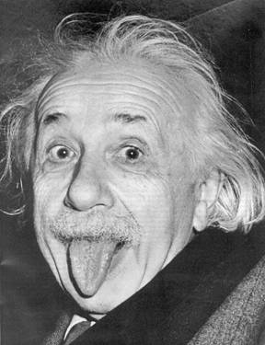
Einstein na dálnici
Pravím ženě na dálnici řídě trabanta:
Hmotnost tvého organismu není konstanta.
Čím rychleji se tímto vozem řítíme,
tím podle Einsteina víc vážíme.
Zastav rychle, manželka se leká,
zas budu mít více o pár deka!
(Emil Calda)

